Slide 1
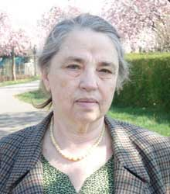
"Моя жизнь резко изменилась"
Маурер Елена Германовна (Elena Maurer), родилась 11 декабря 1936 г. в Саратове в семье поволжских немцев.
В сентябре 1941 г. депортирована вместе с родителями в деревню Укроп Легостаевского района Новосибирской области. С сентября 1948 г. по сентябрь 1992 г. проживала в г. Новосибирске. Там же окончила среднюю школу в 1954 году и Новосибирский инженерно-строительный институт - в 1959 году. С 1963 г. по 1990 г. работала в Новосибирском инженерно-строительном институте. Начинала работать в должности ассистента кафедры строительной механики. В 1971-1974 гг. - очная аспирантура. Диссертацию на звание кандидата технических наук защищала на Учёном Совете института. Учёной степени не имеет. Последняя должность - старший преподаватель кафедры теоретической механики НИСИ. Награждена медалью «Ветеран труда». С 1992 г. проживает в Германии, г. Карлсруэ.

Slide 2
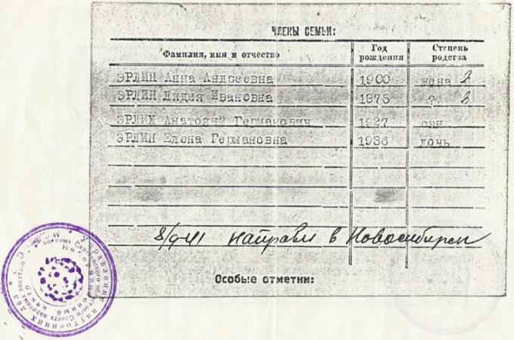
В нашей алфавитной карточке на выселение конечным пунктом назначения стоял город Новосибирск, но нас провезли несколько южнее, до станции Евсино.

Slide 3
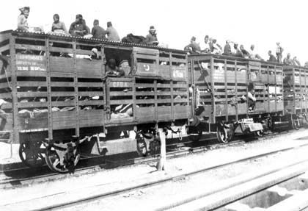
По данным историка А.А. Германа я нашла, что эшелон №782, в котором ехали 2 299 человек, в том числе и наша семья, был отправлен из Саратова 8 сентября 1941 года и прибыл на станцию Евсино 20 сентября 1941 года.

Slide 4
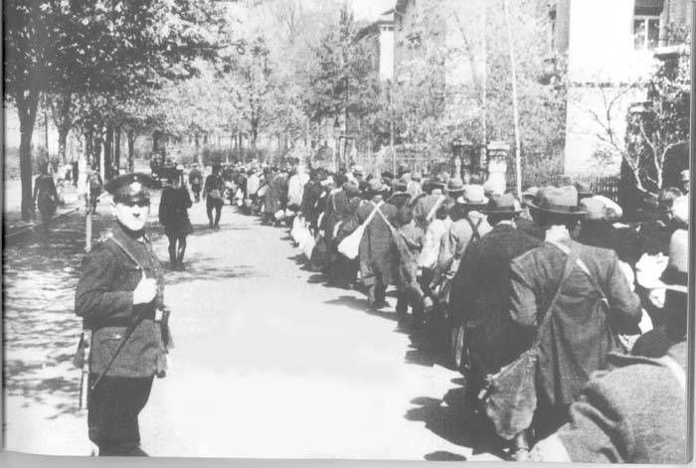
А в Новосибирской области, тем временем, уже готовились к нашей встрече. «6 сентября - в совместном постановлении бюро обкома ВКП(б) и облисполкома предусматривалось расселить и трудоустроить в 45 районах области 100 тыс. немцев, депортированных из республики немцев Поволжья.»

Slide 5
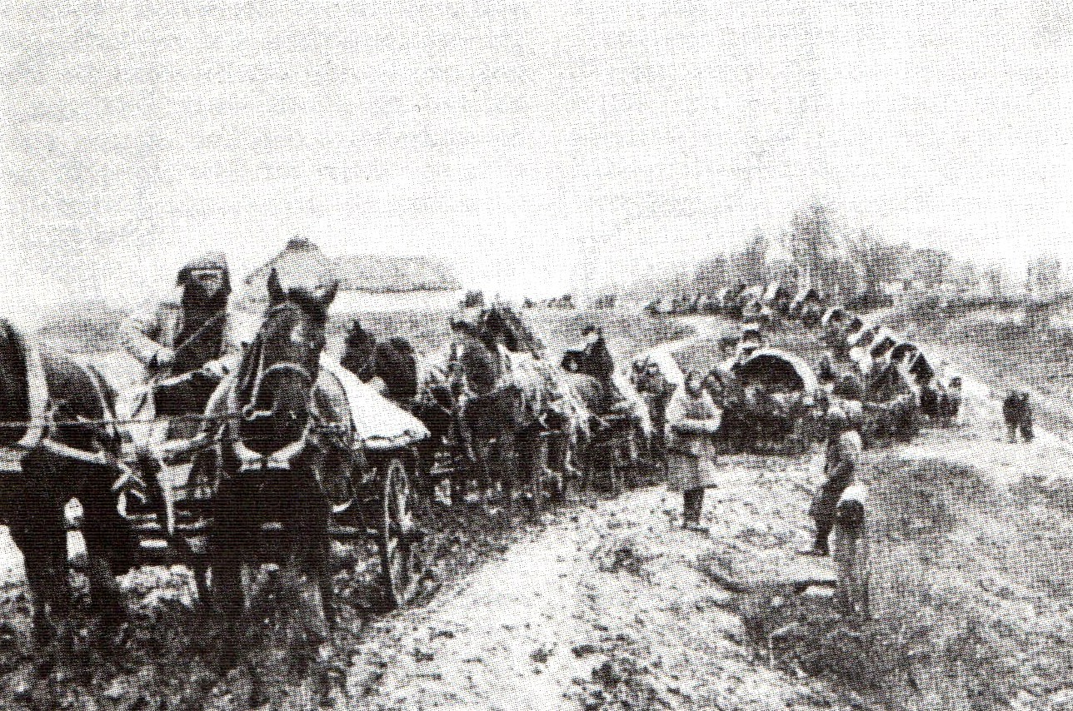
На станции Евсино нас поджидал колхозник с подводой. Стояла золотая пора бабьего лета и день начинался с солнечного утра. То утро было для меня великой милостью, посланной свыше: кашель перестал меня мучить, я сидела на телеге, которую неспеша тянула лошадка, а рядом с телегой шагал мой папа и мирно беседовал с колхозником.

Slide 6
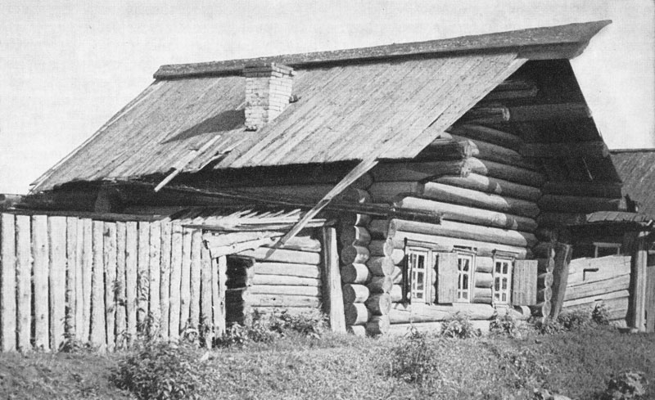
Поселили нас в бревенчатой избе, состоящей из 2-х комнат и кухни.

Slide 7
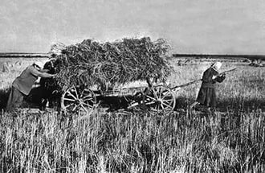
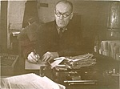
Мой отец стал работать в колхозе считоводом,а мама и брат на полевых работах

Slide 8
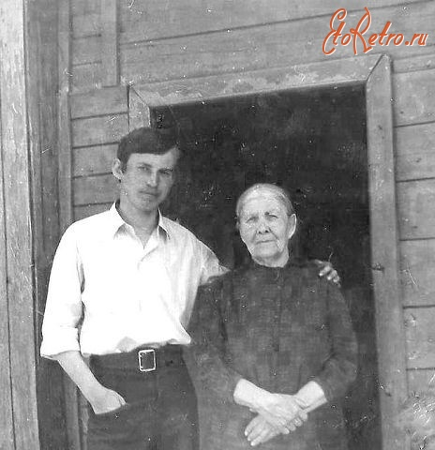
В общении с бабушкой у него появились трудности. «Бабушка, - заявил он ей, - не говори со мной на улице по- немецки. Я тебе не буду отвечать.» Об этом позднее говорила мне мама, а также о том, что ещё в Саратове Жоржика успели обозвать фашистом, что его сильно ранило

Slide 9
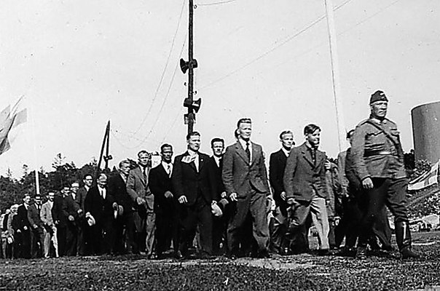
Весной 1942 года отца мобилизовали в трудармию. Провожать его вышли на улицу бабушка, мама и брат, а я смотрела в окно.

Slide 10
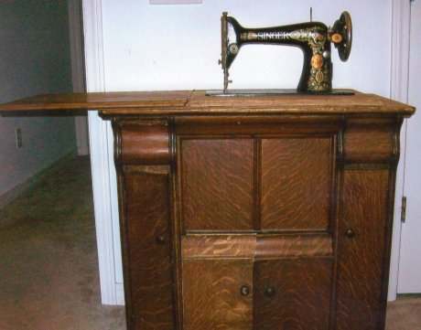
В октябре 1942 года был мобилизован в трудармию Жоржик. Бабушка срочно сшила ему на своей швейной машинке «Singer“ рабочую одежду, фуфайку и стежёные брюки, верх - из чехла для перины, подкладка - из скатерти. Брату моему в то время не исполнилось и шестнадцати лет, и он учился в седьмом классе в школе.

Slide 11
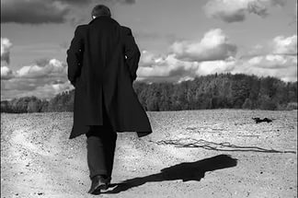
Мы все трое молча смотрели на его удаляющуюся фигуру, потом мама вдруг тихо произнесла: «Он ни разу так и не оглянулся.» Будто чувствовала она, что видит сына в последний раз. Жоржик пропал без вести в трудармии на Урале в мае 1943 года. Припоминаю, что одна девочка- подросток спросила меня однажды: «А где твой брат?». Видать приглянулся ей Жоржик, ведь у него были такие же красивые глаза, как у нашей мамы.

